Slide 1
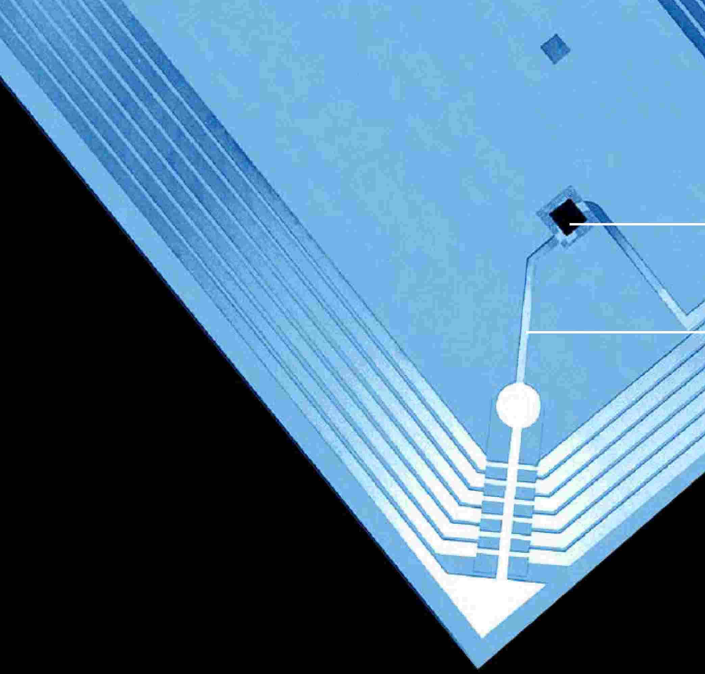
Accada – Open Source EPC Network Prototyping Platform
Christian Floerkemeier
Christof Roduner
SAP October 2006

Slide 2
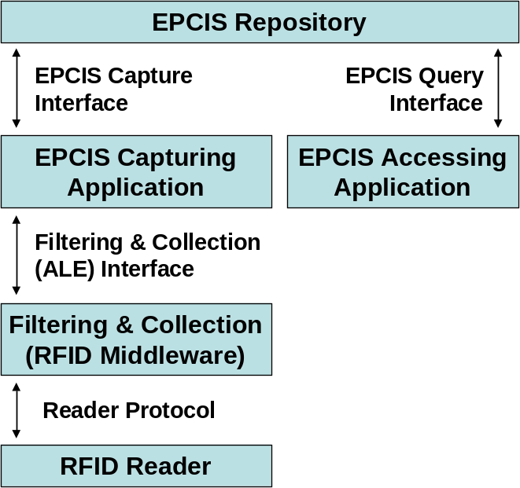
Introduction
There has been a lot of progress in the EPCglobal community on EPC Network standardisation
Release planned
for end of year
Released in
Q4 2005
Released in
Q3 2006
Notes:
grosse Fortschritt innerhalb von EPCglobal bei der Standardisierung:
Und das auf drei Ebenen:
Reader (hier werden Daten auf Tags geschrieben, EPC gefiltert, aggregiert (Neues Tag gelesen, Tag verschwunden) und an die Hosts verteilt (asynchron und wann immer die Anwendungen dies wünschen)
Middleware (hier werden von verschiedenen Lesern die Daten gebündelt, und über ALE verbreitet)
EPCIS (hier werden die Daten dann interpretiert und persistent gespeichert)

Slide 3
Accada Objective
Develop an open source RFID prototyping platform that implements the EPC Network specifications
  To foster the rapid prototyping of RFID applications
Target groups:
  EPC Network Novices
    Illustrate functionality with simple showcases
  Researcher & Students
    Provide common codebase for experimental software
  Application Developer
    Provide tools to facilitate development
Notes:
Und um das Rapid Prototyping mit diesen Standards zu fördern, setzt sich das accada project diese Standards zu implementieren und als Open Source zur Verfügung zu stellen
Dabei gibt es drei verschiedene Zielgruppen

Slide 4
Background
Based on RFID middleware work started at the Swiss lab back in 2003 in the days of the Auto-ID Center
Initial version implemented PML, which was developed within the lab
→Initiated by the Auto-ID Lab St. Gallen/ETH Zurich, but it is today an independent open source effort
  With contributions from:
    other Auto-ID Labs
    external open source developers
Notes:
Dieses Projekt basiert auf früheren Arbeit am Auto-ID Lab Switzerland
……
Ist aber ein unabhängiges Projekt mit Entwicklern aus anderen Labs und von externen Parteien
Zur Info wenn jemand fragt (Cambridge wird Tag Data Translation beisteuern – sind gerade dabei zu integrieren – verschiedene kleine Firmen und Forscher sind auch mittlerweile am mitentwickeln.

Slide 5

Status
Accada currently features three modules
  EPCIS
  Filtering & Collection
  Middleware
  Reader
Notes:
grosse Fortschritt innerhalb von EPCglobal bei der Standardisierung:
Und das auf drei Ebenen:
Reader (hier werden Daten auf Tags geschrieben, EPC gefiltert, aggregiert (Neues Tag gelesen, Tag verschwunden) und an die Hosts verteilt (asynchron und wann immer die Anwendungen dies wünschen)
Middleware (hier werden von verschiedenen Lesern die Daten gebündelt, und über ALE verbreitet)
EPCIS (hier werden die Daten dann interpretiert und persistent gespeichert)

Slide 6
Reader Module
Tool Support:
- Java Proxy Library
- Graphical Test Client
Reader Proxy
Reader Test Client
TCP/HTTP
TCP/HTTP
Implements All Mandatory and Optional Features of the EPCglobal Reader Protocol Version 1.1:
- TCP and HTTP Transport Binding
XML and Text Message Binding
Tag Filtering
Event Generation
Notification Channels
XML/
Text
XML/
Text
TCP/HTTP
Reader
Filtering, Event Generation, Synchronous/Asynchronous Data Dissemination as specified in EPCglobal Reader Protocol
Can be used in three modes:
Surrogate
Simulation
Embedded
Softronica
Feig
Hitachi
…
Simulator

Slide 7
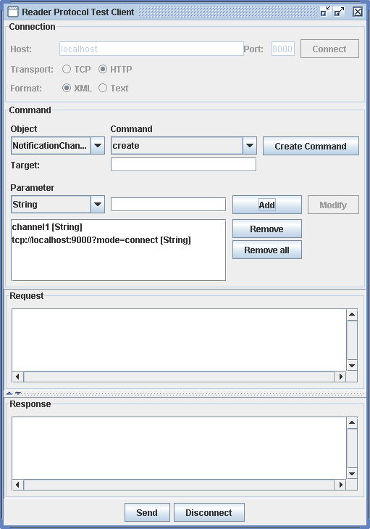
Reader Module
Reader Proxy – Java Interface to facilitate communication
// init handshake
Handshake handshake = new Handshake();
handshake.setTransportProtocol(Handshake.HTTP);
handshake.setMessageFormat(Handshake.FORMAT_XML);
// get reader device
readerDevice = ReaderDeviceFactory.getReaderDevice(HOST,
PORT, handshake);
Reader Proxy
Reader Test Client
TCP/HTTP
TCP/HTTP
XML/
Text
XML/
Text
Test Client
With
Graphical User
Interface
TCP/HTTP
Reader
Filtering, Event Generation, Synchronous/Asynchronous Data Dissemination as specified in EPCglobal Reader Protocol
Softronica
Feig
Hitachi
…
Simulator

Slide 8
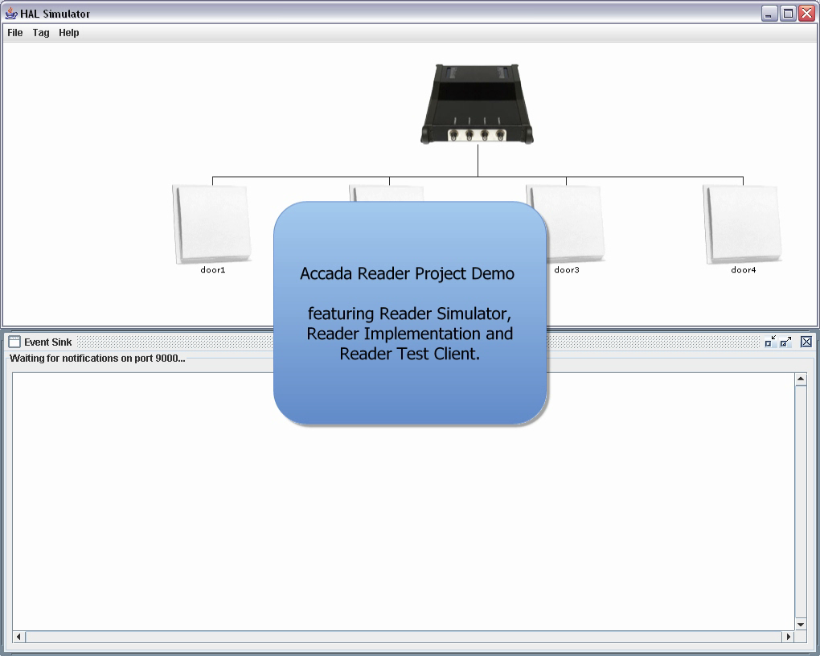

Slide 9
USPs…
Easy way to explore EPCglobal Reader Protocol Features
  Use simulation engine
Accelerated application development
  No need to deal with low-level message transport bindings because of Java Reader Proxy
  Use simulation framework without RFID hardware
  Make readers speak the EPCglobal Reader Protocol with our reader module
….

Slide 10
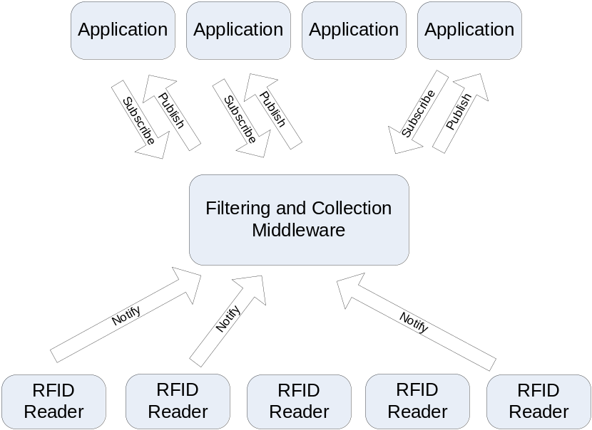
Filtering & Collection Middleware Module
Need to aggregate information across readers

Slide 11
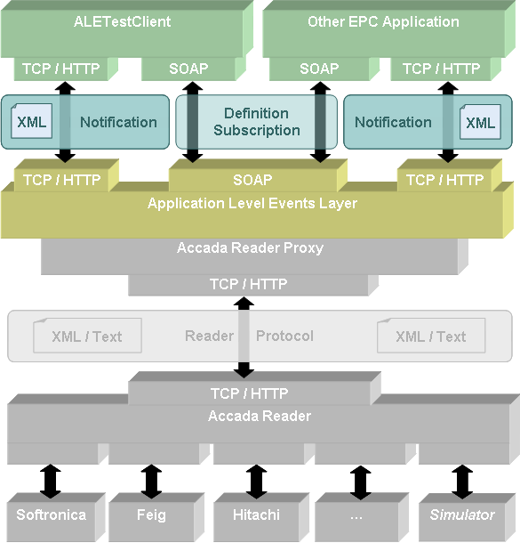
Middleware Module
Tool Support:
Web/Java Test Client
ALE Proxy
Implements EPCglobal Application Level Events Specification Version 1.0:
Uses EPCglobal Reader Protocol to communicate with readers (Accada Reader module shown here)

Slide 12
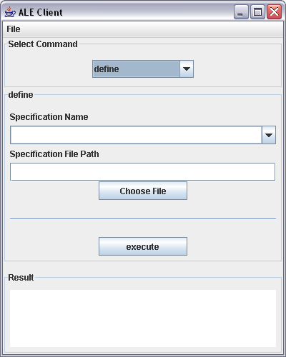
Middleware Module

Slide 13
USPs…..
Explore ALE Middleware functionality with our demos
Simplify application development by combining Accada reader simulation framework with Accada middleware
Test other ALE implementations with Accada ALE Test Client

Slide 14
Overview
Accada currently features three modules
  EPCIS
  Filtering & Collection
  Middleware
  Reader
Notes:
grosse Fortschritt innerhalb von EPCglobal bei der Standardisierung:
Und das auf drei Ebenen:
Reader (hier werden Daten auf Tags geschrieben, EPC gefiltert, aggregiert (Neues Tag gelesen, Tag verschwunden) und an die Hosts verteilt (asynchron und wann immer die Anwendungen dies wünschen)
Middleware (hier werden von verschiedenen Lesern die Daten gebündelt, und über ALE verbreitet)
EPCIS (hier werden die Daten dann interpretiert und persistent gespeichert)

Slide 15
EPCIS module
RDBMS
EPCIS Repository
Accada EPCIS Repository implements Capture and Query Interfaces
No master data queries yet
Latest features not
implemented yet
Capture Interface
Query Interface
HTTP
SOAP
XML/
Text
SOAP
Two Sample Query and Capture Apps
HTTP
SOAP
Capture App
Query App

Slide 16
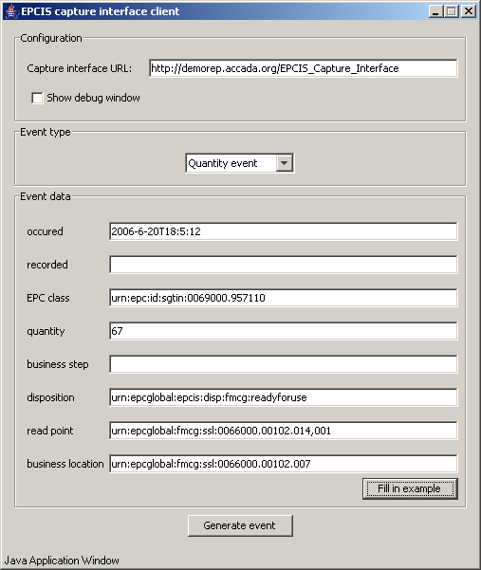
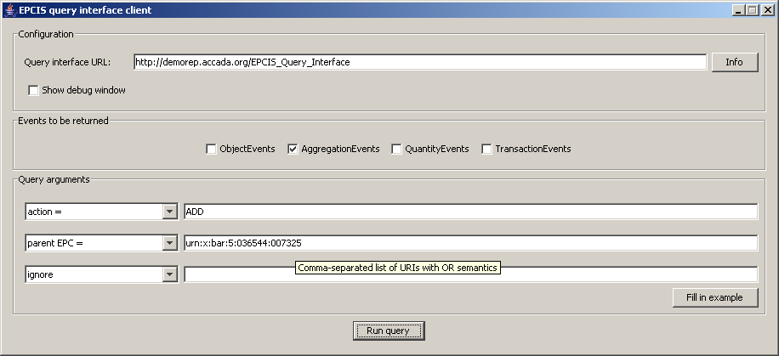
EPCIS module
RDBMS
EPCIS Repository
Capture Interface
Query Interface
HTTP
SOAP
XML/
Text
SOAP
HTTP
SOAP
Capture App
Query App

Slide 17
Release Status
Reader Module
  Released alpha version as source and binary (Under BSD License)
  Tested against conformance spec
Middleware Module
  Released alpha version as source and binary (Under BSD License)
  Tested against conformance spec
EPCIS Module
  No source or binary released because spec is not released and not public yet
  Online sample version only
  Not tested against conformance spec (not available yet)

Slide 18
Next Steps
Next major release will feature
  Reader Management
  Tag Data Translation
  Improved Legacy Reader Support
Certification of Reader and Middleware implementation

Slide 19
Project Information
Based on Open Source Best Practises
  Subversion Version Control
  Maven Build Management
  JUnit Unit Testing
  Checkstyle Coding Standards
Project & Development Team
  Currently 5 full-time developers plus various part-time

Slide 20
Success Stories So Far
Contribute 10+ Errors and Bugs to EPCglobal Reader Protocol Working Group
In Use in 6 Different Research Groups
Adopted By RFID Integrator for Rapid Prototyping Purposes
Used in the BRIDGE Project – European Union sponsored RFID Research Project

Slide 21
Conclusion
Open source EPC Network Prototyping Platform
Three Accada modules currently available:
  Reader
  Middleware
  EPCIS
Goal: Completed EPC Network Implementation by December 2006
  Featuring also Reader Management & Tag Data Translation
More information at:
www.accada.org

Slide 22














